Slide 1
Miniprojekt “POI-d” analüüsimudelid
Õppeaine: Agentorienteeritud modelleerimine ja multiagentsüsteemid
Alar Mägi
Kristian Teiter
Margus Kukk

Slide 2
Sissejuhatus
POI-d (Point of Interest) ehk huviobjektid on kellelegi huvipakkuv või kasulik punkt, millel on määratud asukoht geograafilises ruumis (koordinaadid).
POI-d on koolid, lasteaiad, raamatukogud, vallavalitused, muuseumid, vaatamisväärsused, jmt.
Eestis on info POI-de kohta kättesaadav, kuid hajutatult erinevates andmebaasides ja kodulehtedel ning erineval kujul ja moel.
Kes iganes tahab POI-de andmeid hoida pidevalt ajakohasena peab palju vaeva nägema
Miniprojekt kirjeldab süsteemi, mille eesmärgiks on pakkuda teenuste kaudu ajakohaseid POI-de andmeid, seejuures POI-de andmeid järjepidevalt kaasajastades.

Slide 3
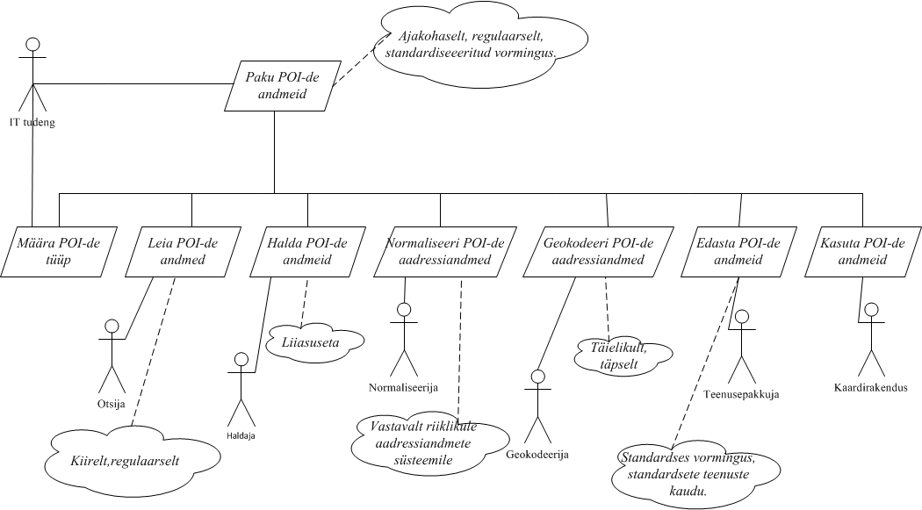
Üldine eesmärgimudel

Slide 4
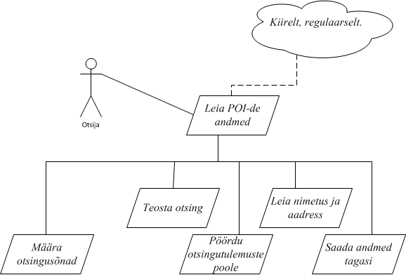
Alameesmärgimudel: Leia POI-de andmed

Slide 5
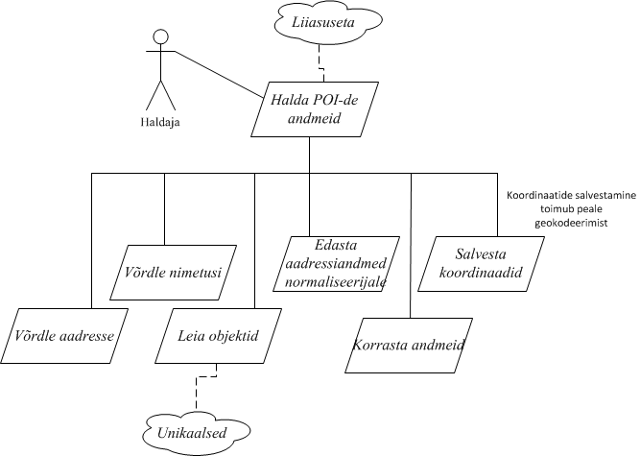
Alameesmärgimudel: Halda POI-de andmeid

Slide 6
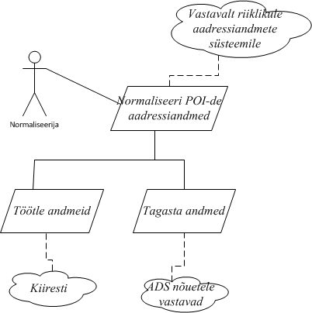
Alameesmärgimudel: Normaliseeri

Slide 7
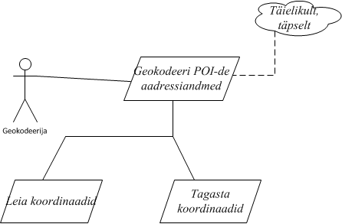
Alameesmärgimudel: Geokodeeri

Slide 8
Rollimudel
POI_Rollimudel.docx

Slide 9
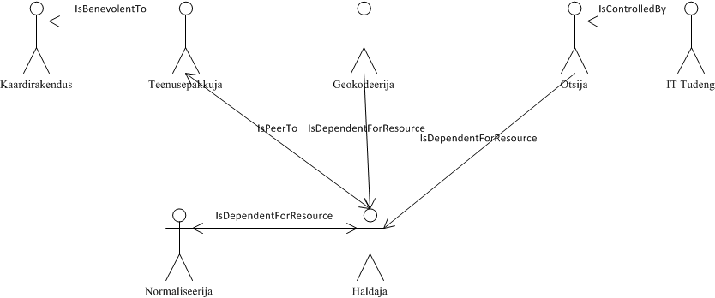
Organisatsioonimudel

Slide 10
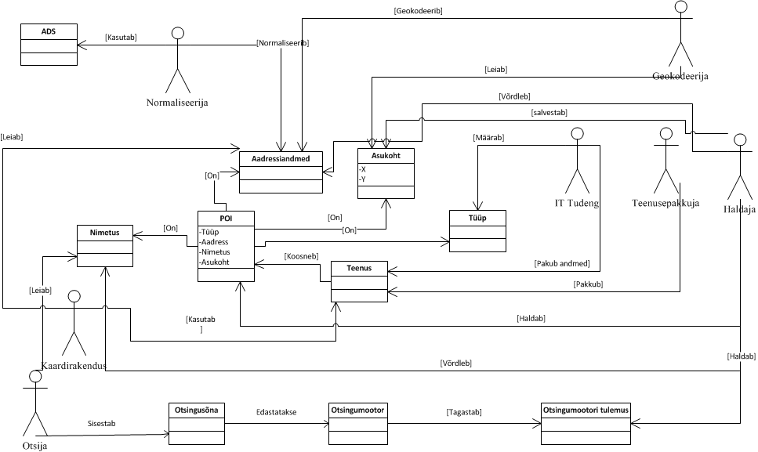
Domeenimudel

Slide 11
Aitäh!

